Slide 1
Мини-проект
«Эликсир жизни»
Цимбал М.Б., учитель биологии
МБОУ «Гвардейская школа-гимназия №3»

Slide 2
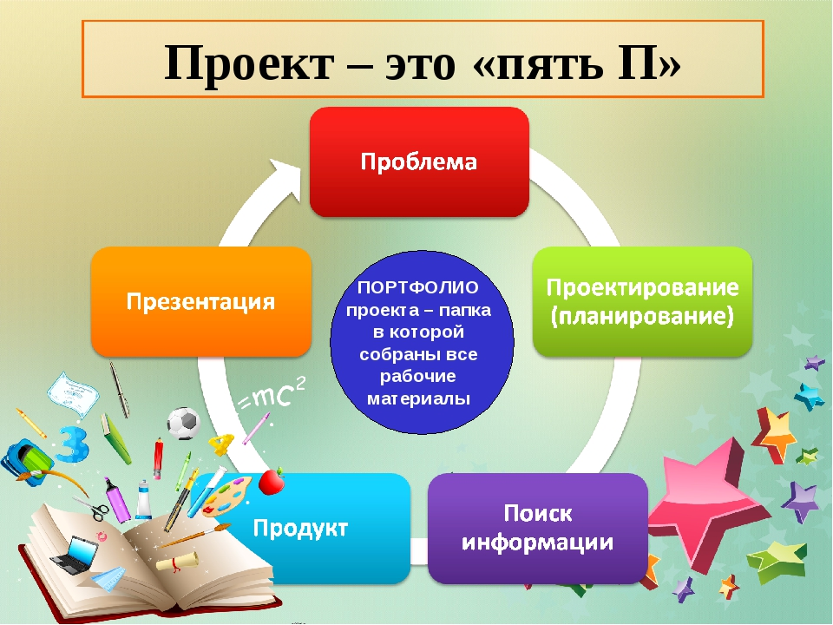
Немного теории…

Slide 3
Проблема
«Проблема – это то, что есть, но быть не должно, либо то чего нет, но быть должно».
Что является проблемой проекта?
-Это может быть любая реальная проблема обыденной жизни.
Каким требованиям должна удовлетворять проблема?
- проблема должна быть важной, интересной для учащихся.
- при решении проблемы должны быть использованы интегрированные знания, исследовательские методы.

Slide 4

Проблема нашего проекта:
возможно ли самостоятельно приготовить травяной чай,
который по вкусовым качествам и пользе не будет уступать чаям, приобретенным в аптеке

Slide 5
Проектирование
Подготовительный этап | Планирование
1. Сформулировать тему проекта в соответствии с проблемой; 2. Определить цели проекта 3. Обозначить конечный продукт (презентация, стенгазета, буклет и т. д.) 4. Выбрать тип проекта (например: исследовательский, практико-ориентированный, ролевой, игровой, творческий, информационный); При организации работы на этапе проектирования нужно: - Определить возраст и количество участников (проект может быть индивидуальным, парным или групповым); - Определить степень самостоятельности выполнения проекта учащимися; - Назначить сроки выполнения проекта и соблюдать их; | При планировании работы над проектом учащимся необходимо ответить на вопросы:
Проблема проекта – Почему?
Цель проекта - Зачем мы это делаем?
Задачи - Что мы делаем?
Методы и способы - Как мы это делаем?
Оценка имеющихся и недостающих ресурсов – Что уже есть в арсенале для выполнения проекта, а чего не хватает?
Сроки выполнения – Когда мы делаем?
Конечный продукт – В каком виде будем презентовать результат своего труда?

Slide 6

Цель проекта
Цель проекта – это создание результата, которого ранее не существовало, в заданный срок, задуманного качества, с использованием заранее оговоренных ресурсов.
Цель - это то, что мы хотим получить при проведении исследования, некоторый «образ будущего».
Формулировку цели лучше начинать с существительного:
- создание...
• - развитие...
• - разработка...
• - изучение...
• - определение...
• - повышение...
• - выявление...;
• - установление...;
• - обоснование...;
• - уточнение...;

Slide 7

Цель нашего проекта:
изучение разнообразия растений, из которых можно приготовить чай, освоение методики его изготовления.

Slide 8

Задачи
Задачи исследования обычно начинаются с таких глаголов, как:
• выяснить...;
• изучить...;
• провести...;
• рассмотреть...;
• найти...;
• описать
Наши Задачи
Найти оптимальное сочетание лекарственных трав для создания чая
Изучить пользу, полученного травяного сбора для человека.
Дать рекомендации для правильного употребления.

Slide 9

Поиск информации
Этот этап работы называется этапом реализации проекта.
Учащиеся ищут информацию в различных источниках. Развиваются организационные , исследовательские умения, умение работать с информацией , умение работать с текстом.
Поиск информации – источником информации в нашем случае являются Ваши знания и подсказки, приготовленные нашими учащимися

Slide 10

Лаванда (Lavandula spica L.)
Лаванда оказывает следующее благоприятное воздействие на организм:
Успокаивает при неврозах.
Нормализует сердцебиение.
Расслабляет.
Устраняет проявления простудных заболеваний (ринит, грипп, воспаление легких, ларингит).
Лечит частые мигрени.
Уменьшает боли при ревматизме.
Помогает при воспалении суставов
Оказывает ранозаживляющий эффект.
Снижает болевой синдром при невралгии.
Растение также эффективно при лечении различных ушибов и вывихов.

Slide 11

Продукт
Продуктом труда является запланированный результат.
Продукты одного и того же проекта могут быть различны.
Например: эмблема, газета, альбом, мультимедийный продукт (видеофильм, видеоролик или веб-сайт), мероприятием (экскурсия, математический вечер, викторина, праздник )

Slide 12
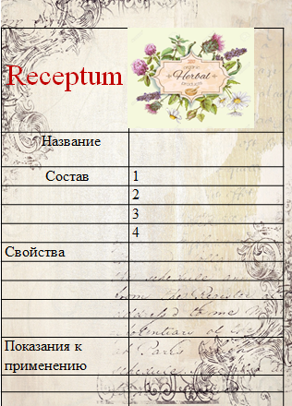
Продукт нашего мини-проекта – рецепт эликсира по шаблону

Slide 13

Презентация
- подготовка презентационных материалов;
- презентация проекта;
- изучение возможностей использования результатов проекта

Slide 14

Гадание на чаинках
Чай заваривают в чашке и накрывают блюдем. После снятия блюдца нужно внимательно рассмотреть поверхность напитка. Если плавающих чаинок нет, значит, никаких заслуживающих внимания событий в ближайший период времени не предвидится. Однако обратите внимание: не появились ли пузырьки в чашке? Ведь они предвещают деньги, и вы сможете решить некоторые материальные проблемы. Соберите ложкой пузырьки и проглотите — и держите карман шире.
Когда же чаинки плавают на поверхности, то возможны варианты:
- одна чаинка — сохранение достигнутых результатов, только надо придерживаться взятого курса;
- две чаинки — грядут перемены, но чтобы все сложилось наилучшим образом, идите на компромиссы;
- три чаинки — начатое дело завершится успешно;
- четыре чаинки — вот-вот должен наступить творческий подъем;
- пять — не ищите на свою голову приключений, поживите хотя бы какое-то время размеренной жизнью;
- шесть чаинок — все сложится неплохо, но не так, как вы предполагали;
- семь и более — тут уже не чаинки надо считать, а сложенные их них фигуры оценивать. В общем, все просто: животные, которые вызывают у вас положительные эмоции, — к чему-то хорошему, привидятся другие представители фауны — готовьтесь к испытаниям на прочность, а транспортные средства намекают на возможные путешествия.

